Slide 1
TP-27: Inductance mutuelle: L’objectif du TP était de mesurer à l’aide de protocoles différents la valeur M de l’inductance mutuelle entre deux bobines.
Gad Abdourahman Mohamed-ali Gontara

Slide 2
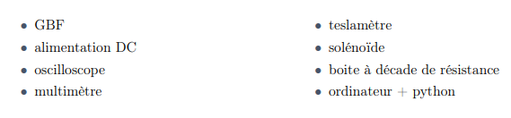

Pour remplir l’objectif du TP, nous avons utilisé le matériel ci-dessous
De plus nous avons mis en place les 3 protocoles suivants:
Protocole 1: Protocole 2: Protocole 3:
-Appliquer la formule suivante: -Appliquer les 2 formules suivantes -Appliquer la formule démontrée
$M=μ_{0}\frac{N_{1}²l_{2}}{l_{1}²}\frac{d²}{4}π$ $U_{L_{1}}=L_{1}\frac{di_{1 }}{dt}M\frac{di_{2 }}{dt}$ en question 3 :
$U_{L_{2}}=L_{2}\frac{di_{2 }}{dt}M\frac{di_{1 }}{dt}$ $ω_{0}=\frac{1}{\sqrt{\left(L_{1}+L_{2}+2M\right)C}}$

Slide 3
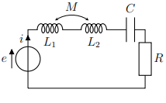
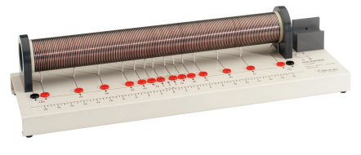


Pour les applications numériques des protocoles 1 et 2, on avait:
$$μ_{0}=4π \text{×}{10}^{−7}H.m^{−1}$$
$$l_{1}=40cm$$
$$l_{2} =12cm$$
Pour le 3ème protocole nous avons réalisé ce montage avec ces bobines
L’objectif était de calculer $ω_{0}$dans la formule.
$$N_{1}=200 spires$$
$$N_{2}=60 spires$$
$$R=200 Ω$$
$C=500μF$

Slide 4

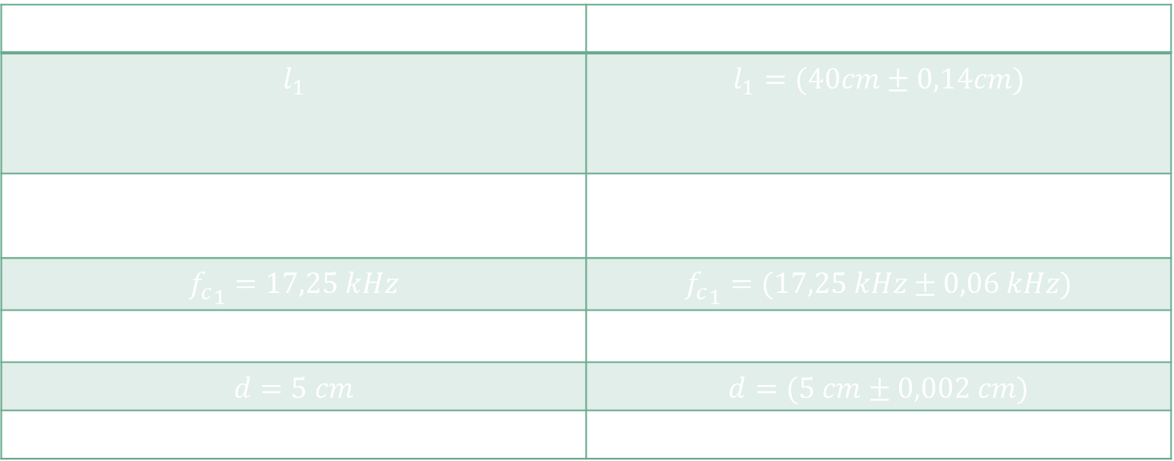
entité mesurée/calculée | Mesure + incertitude
$$l_{1}$$ | $$l_{1}=(40cm±0,14cm)$$
$$l_{2}$$ | $$l_{2}=(12cm±0,14cm)$$
$${f_{c}}_{1}=17,25 kHz$$ | $${f_{c}}_{1}=(17,25 kHz±0,06 kHz)$$
$${f_{c}}_{2}=27,25 kHz$$ | $${f_{c}}_{2}=(27,25 kHz±0,06 kHz)$$
$$d=5 cm$$ | $$d=(5 cm±0,002 cm)$$
On utilise la formule suivante pour l’incertitude du résultat final:
${\text{(}\frac{u\left(y\right)}{y})}^{²}={\text{(}\frac{u\left(x_{1}\right)}{x_{1}})}^{²}$+${\text{(}\frac{u\left(x_{2}\right)}{x_{2}})}^{²}$
On obtient , avec les différents protocoles $M_{1}=(7,40 \text{x}{10}^{−5}H±1,48\text{x}{10}^{−5}H)$
$M_{2}=$5,86 x ${10}^{−5}H$
$M_{3}=3$,97 x ${10}^{−5}H$

Slide 5
Cohérence des résultats:
-Mêmes ordres de grandeurs pour les 3 valeurs de M.
Sources d’incertitudes:
-les mesures à la règles, les fréquences de coupures, valeur indiquée sur le solénoïde ont été des sources d’incertitude.
Difficultés rencontrées:
-3 protocoles totalement différents en tout points

